Slide 1
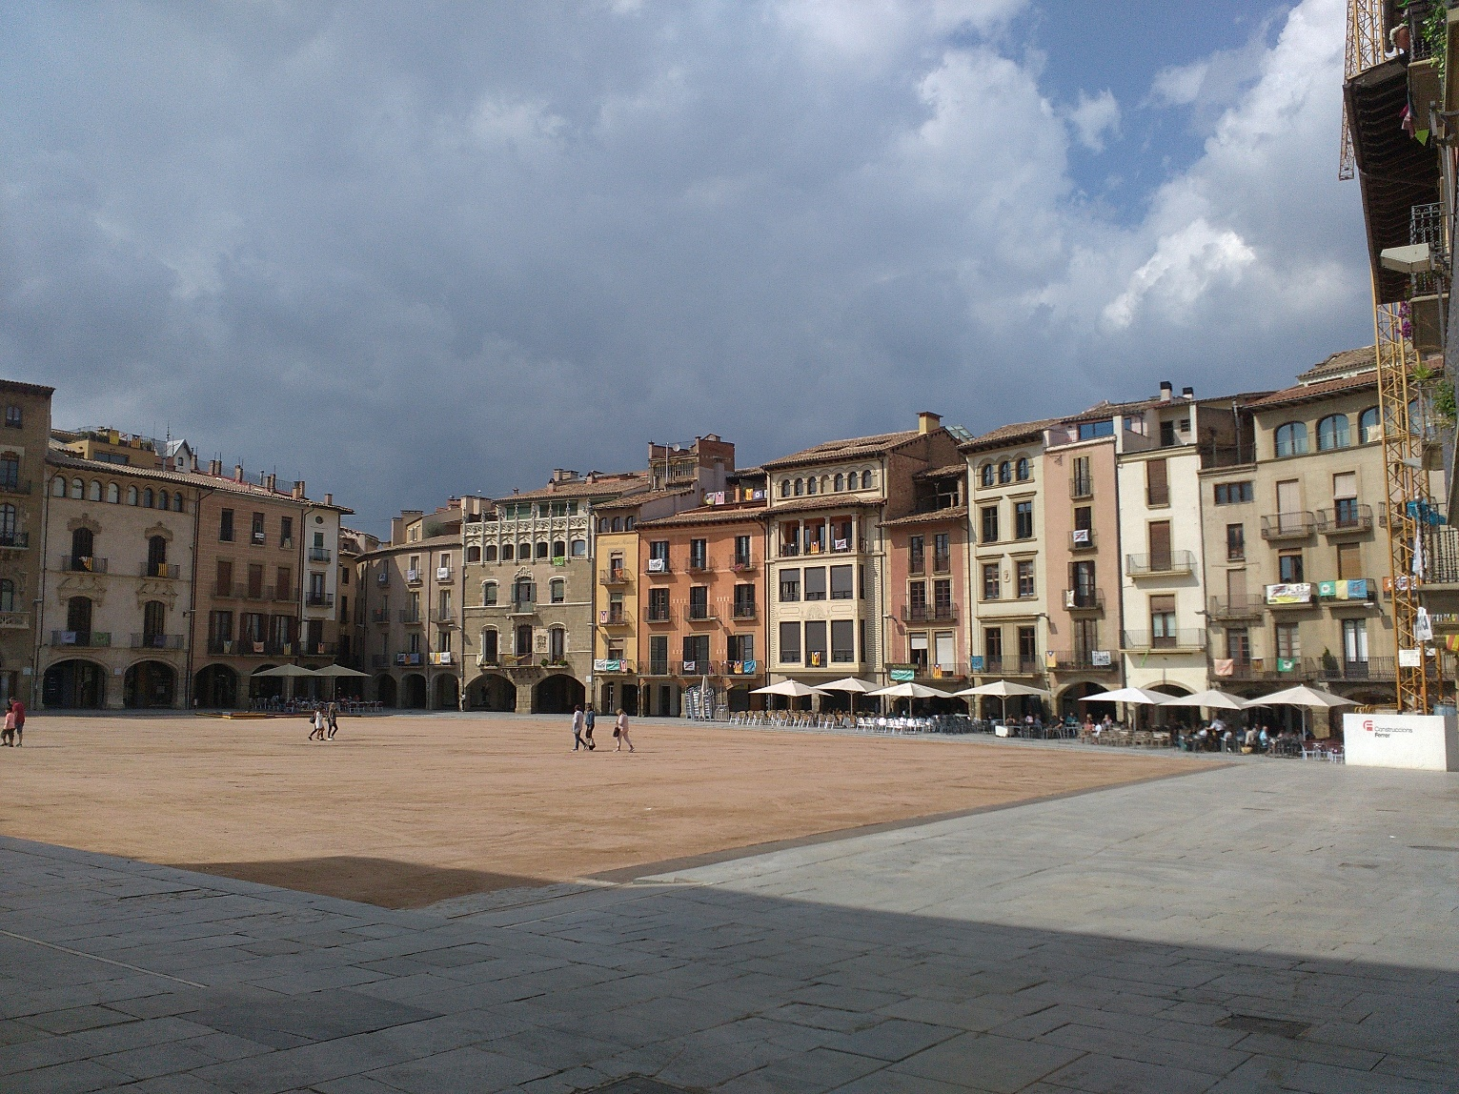
VIC
Eszes Réka

Slide 2
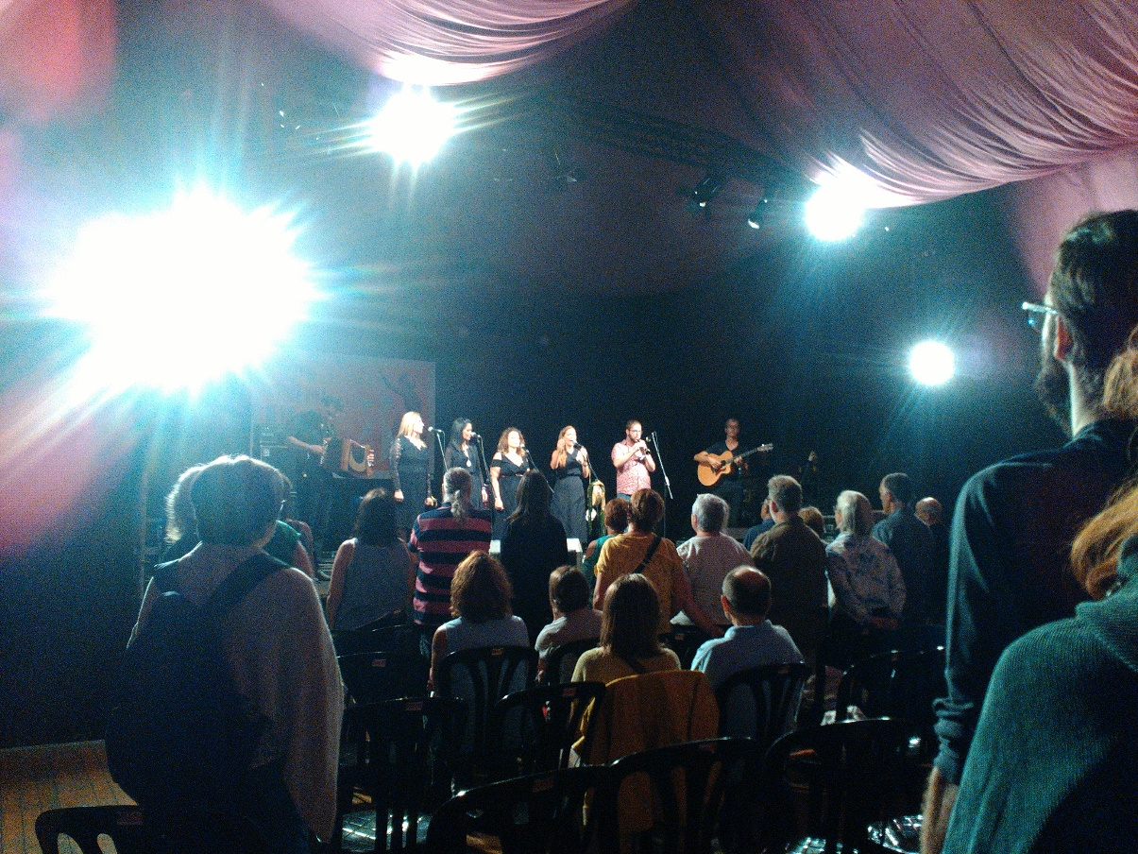
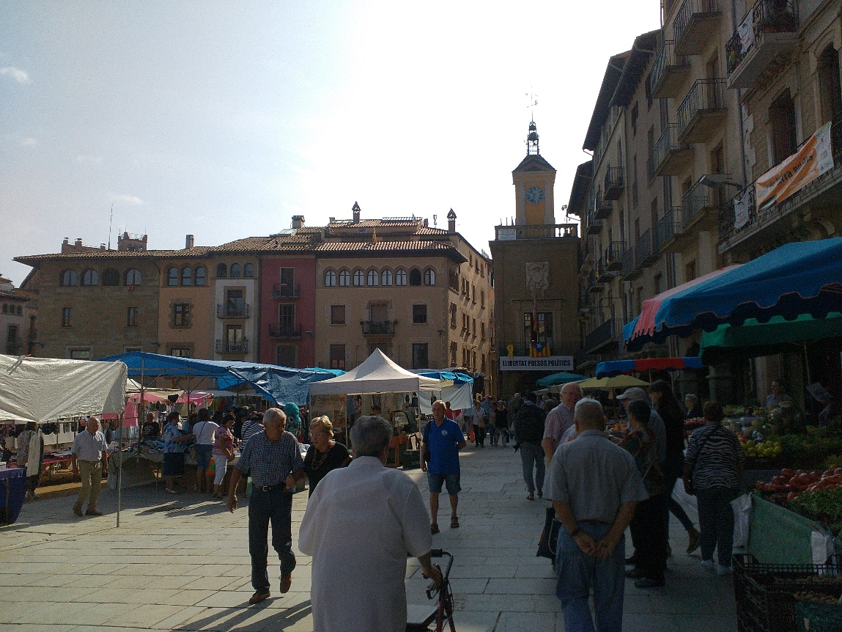
Vic
Barcelona 1 óra vonattal → bérlettel: 43 euró 10 út = kb. 1400 Ft/út
Kicsi város, de sok program

Slide 3
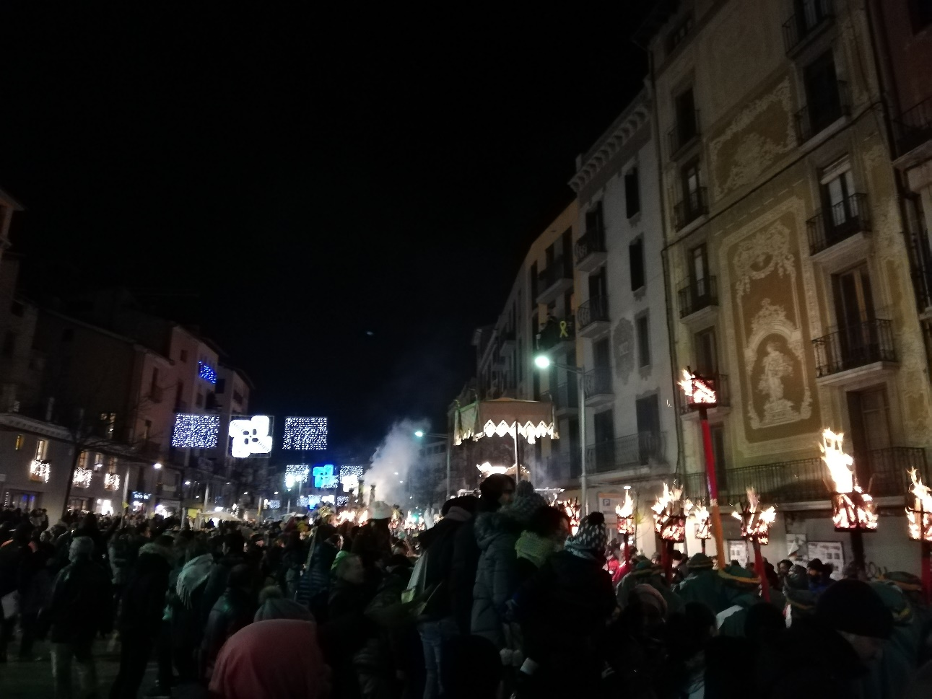
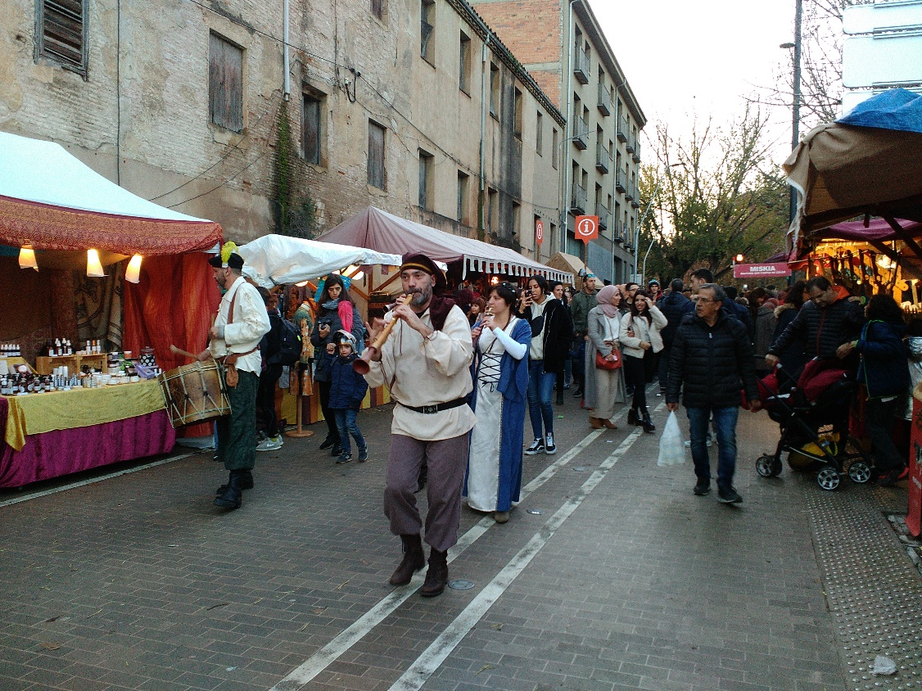

Slide 4
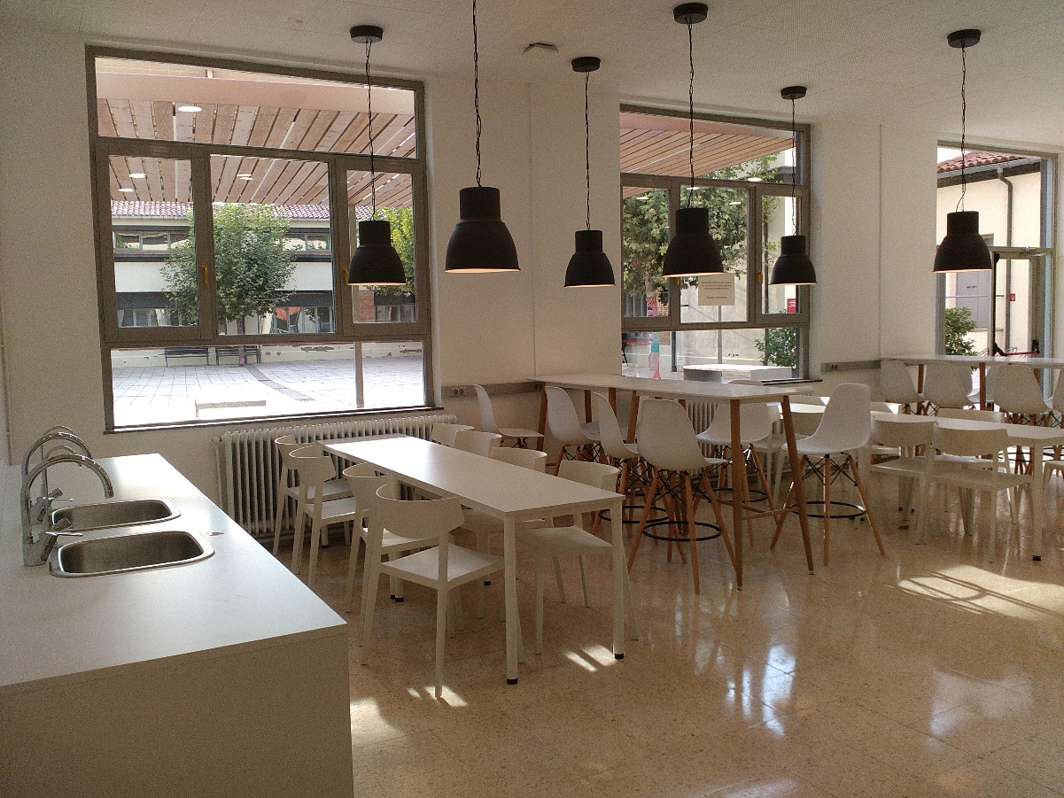
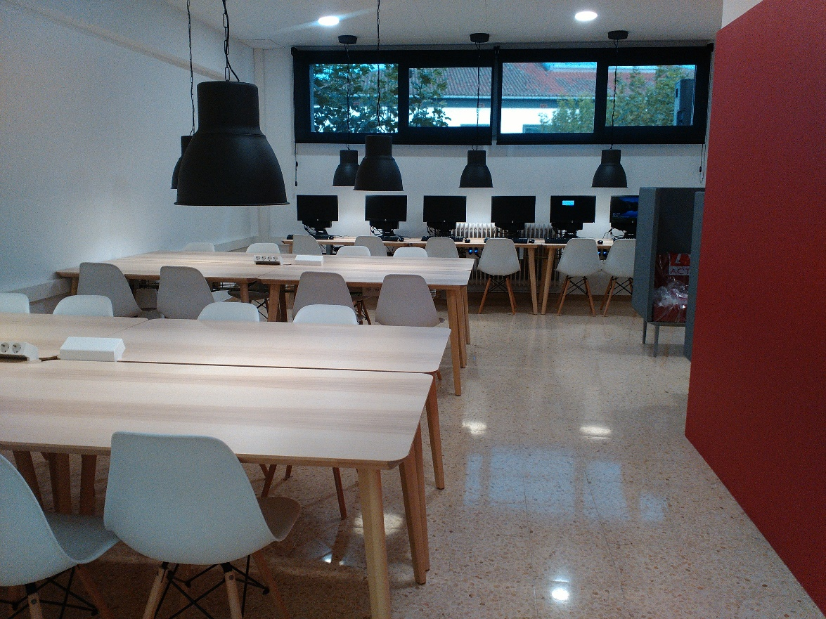
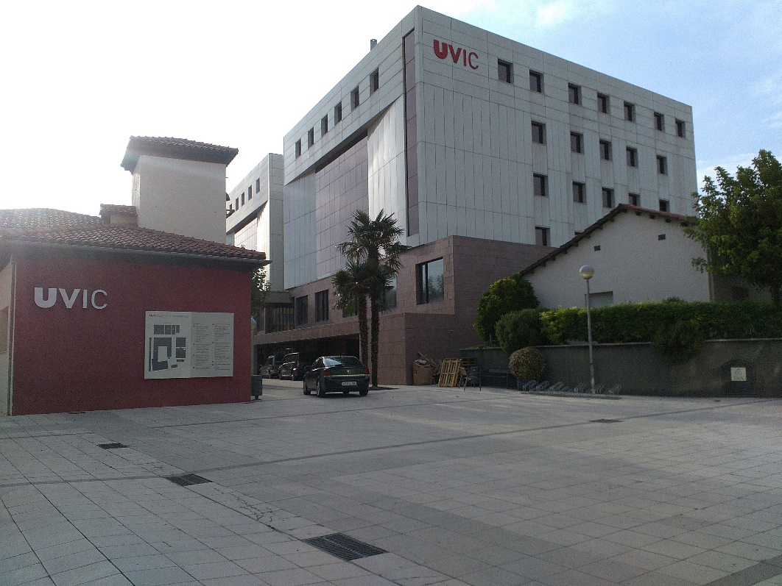
Egyetem

Slide 5
Rendszer
3 vagy 6 kredit egy tárgy
Nekem 5 tárgy (angol tanítás, kultúra, társadalom) + spanyol
Katalán
10 fokozatú jegy
Neptun-hoz hasonló rendszer
Segítség
Gyakorlat nehezen, de elintézhető (itthonról is segítenek)
Mentorrendszer

Slide 6
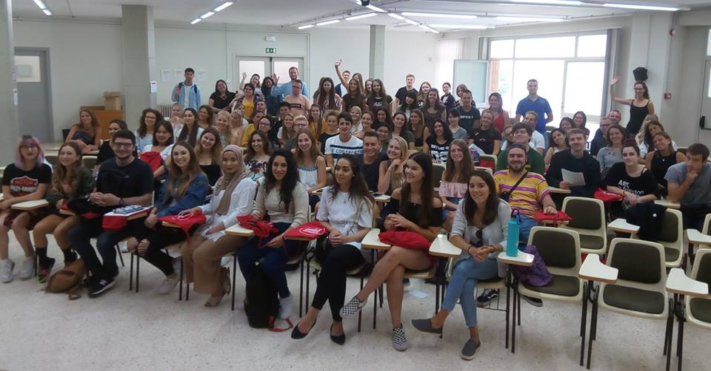
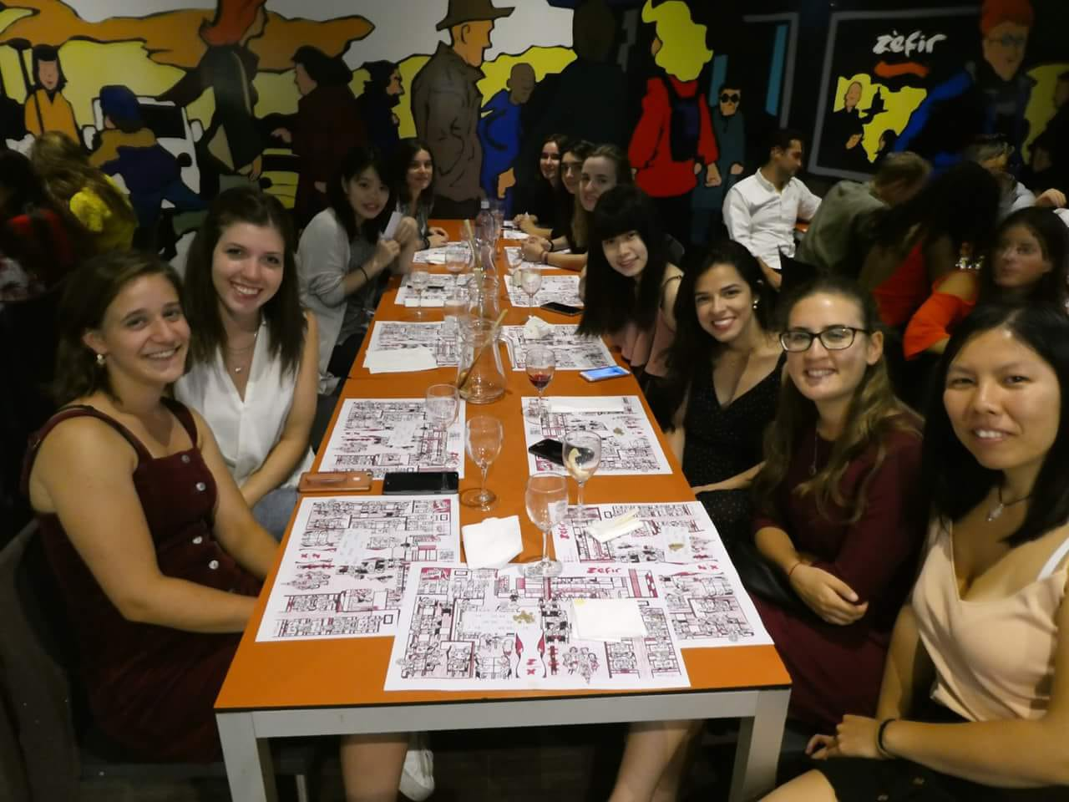
Erasmus élet
Orientation Week
Dinner
Games of Welcome
Viladrau
Norton

Slide 8
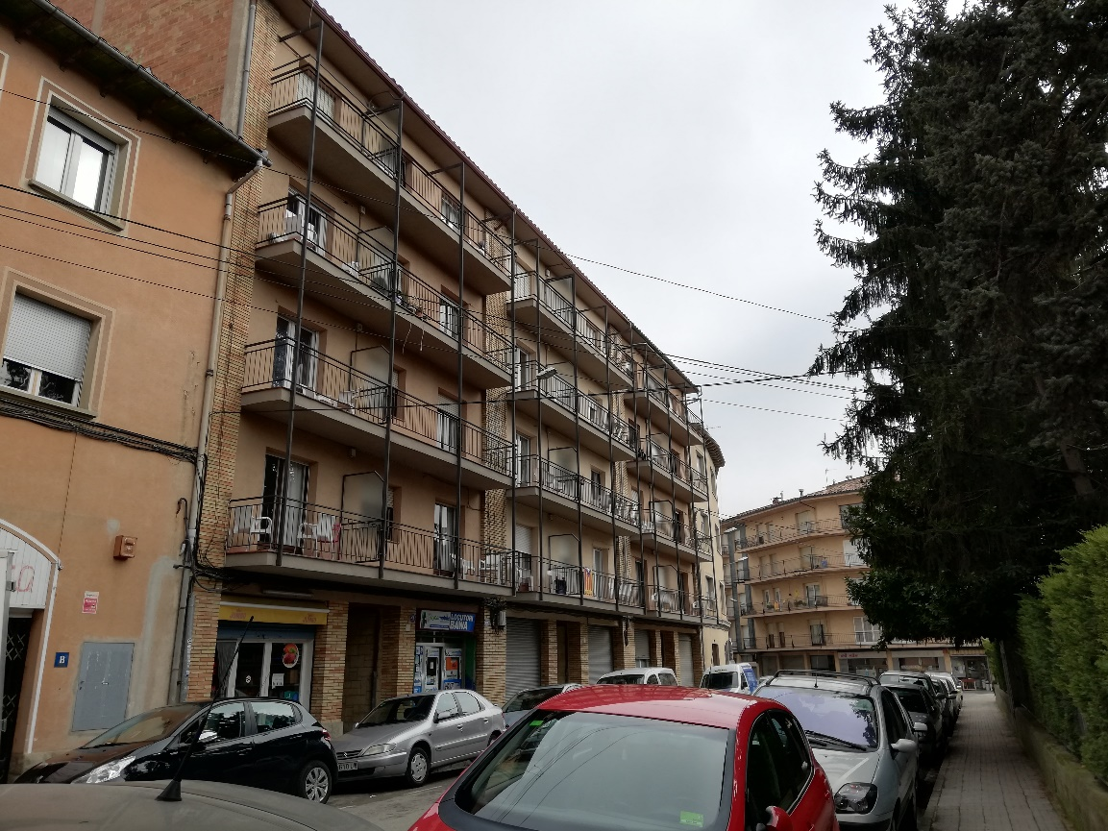
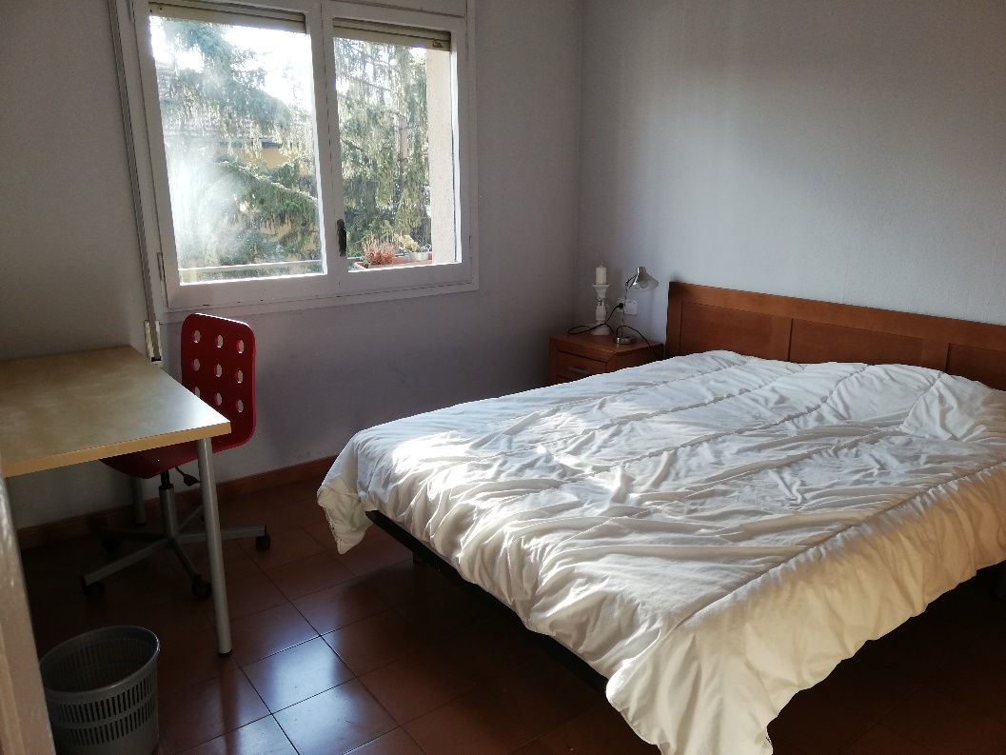
Szállás
„Erasmus Ghetto”
Távolságok (egyetem, vasút, busz, bolt)
Ár: 250 euró (össz. 720 körül)
Rezsi: 50 euró/hó
Főbérlő

Slide 9
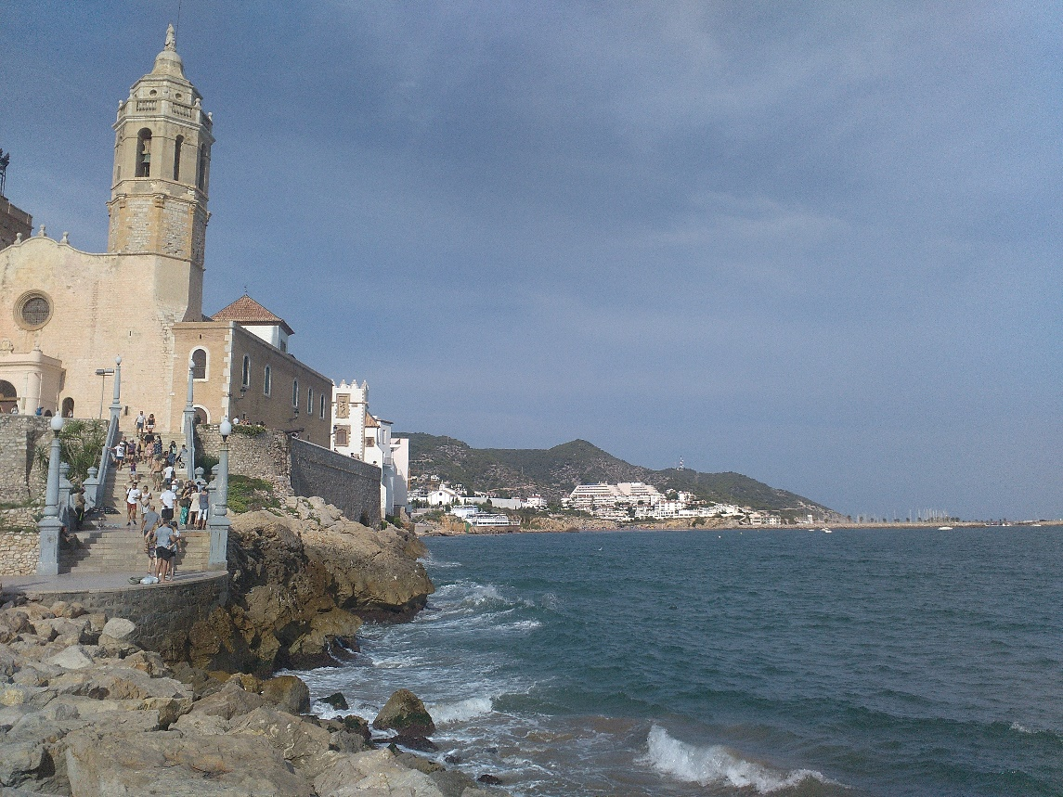
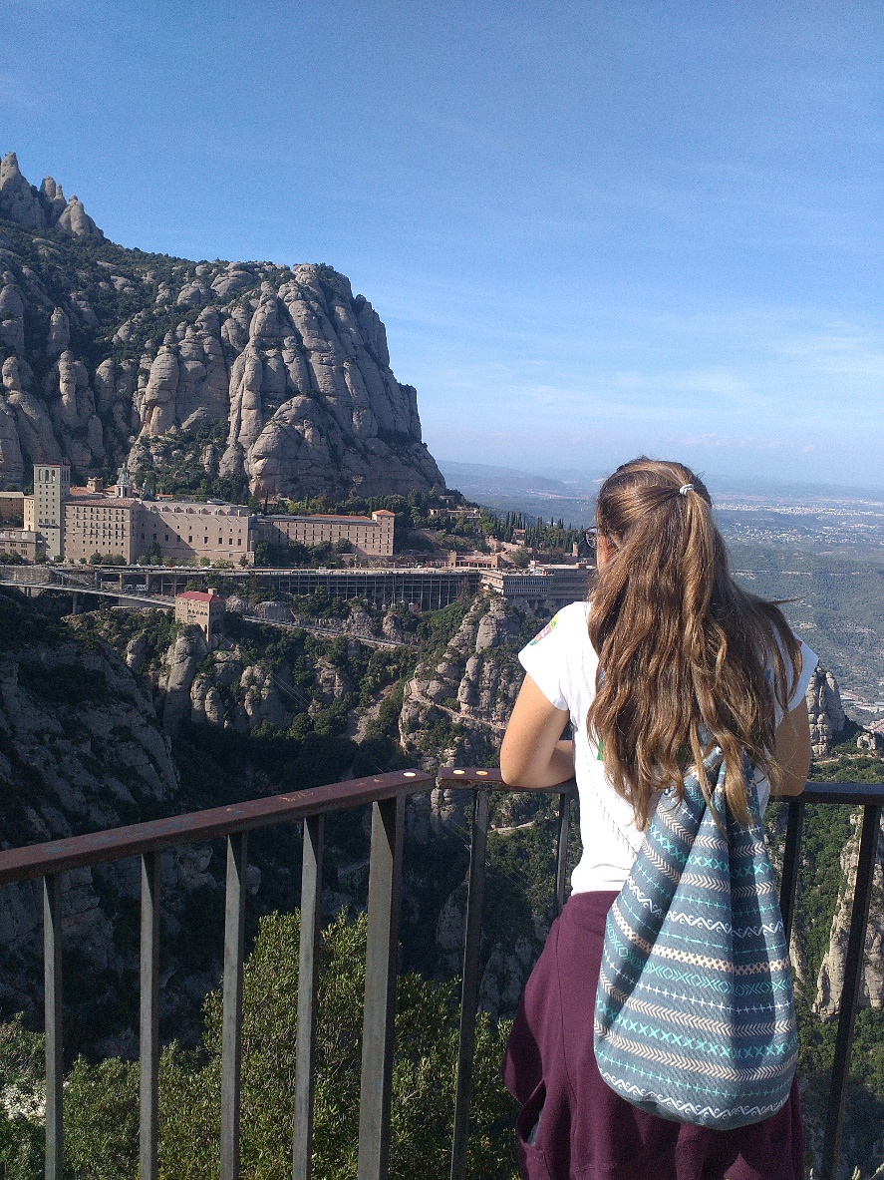
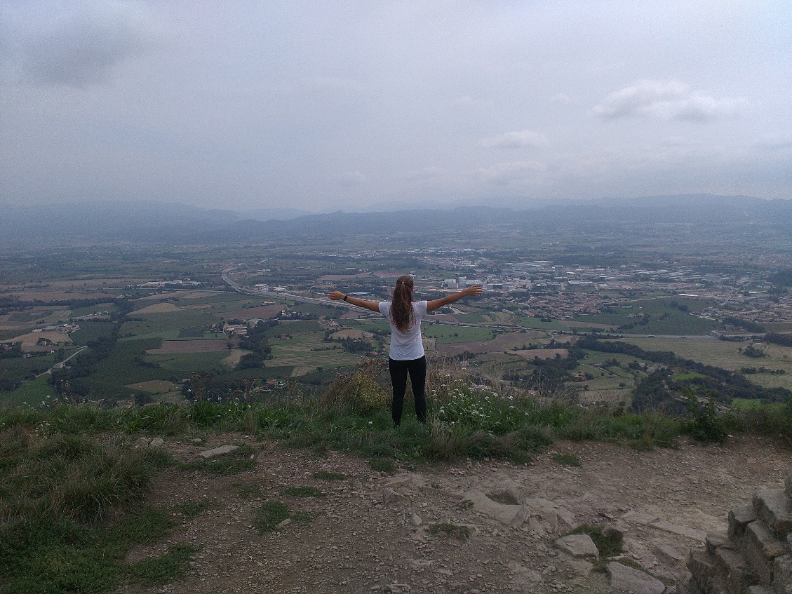
Utazás
Rengeteg lehetőség

Slide 10
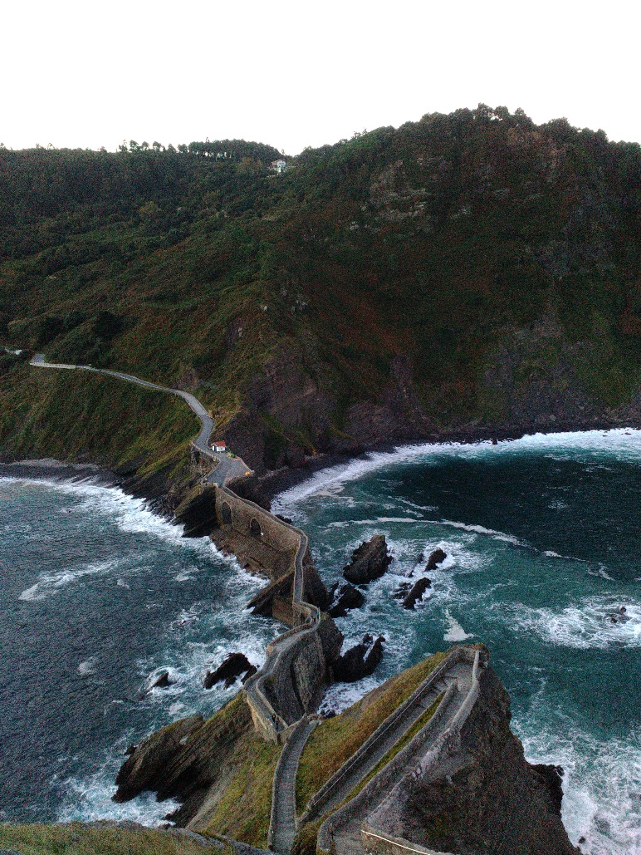
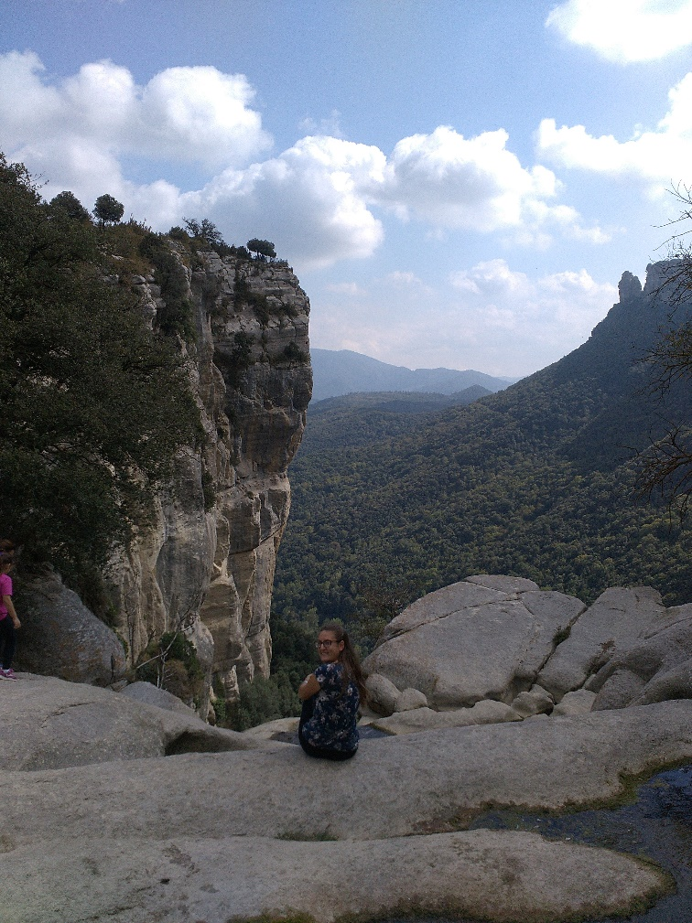
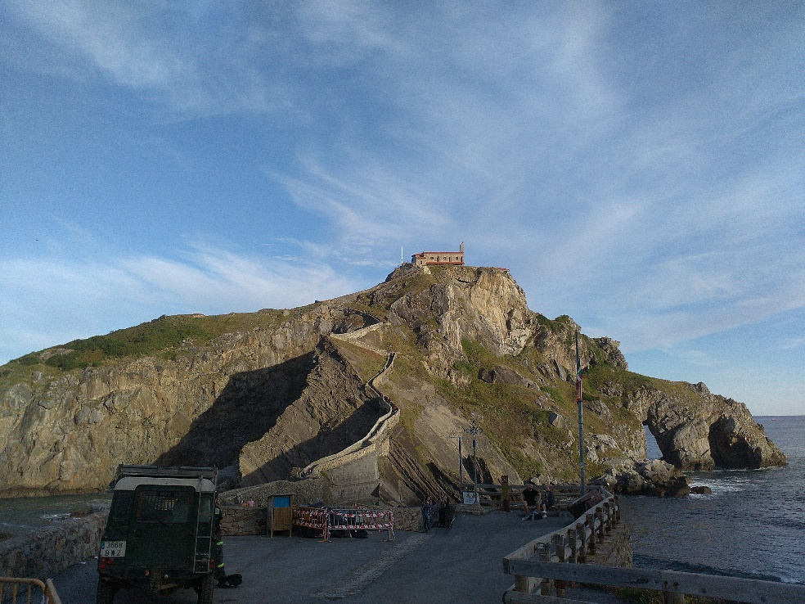

Slide 11
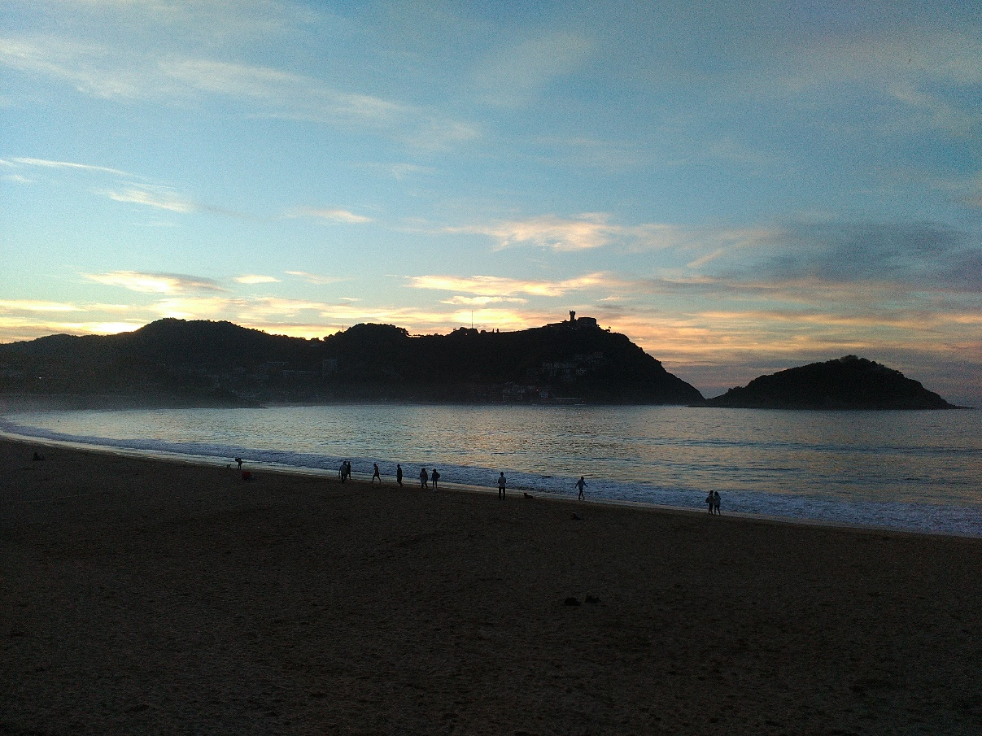

Slide 12
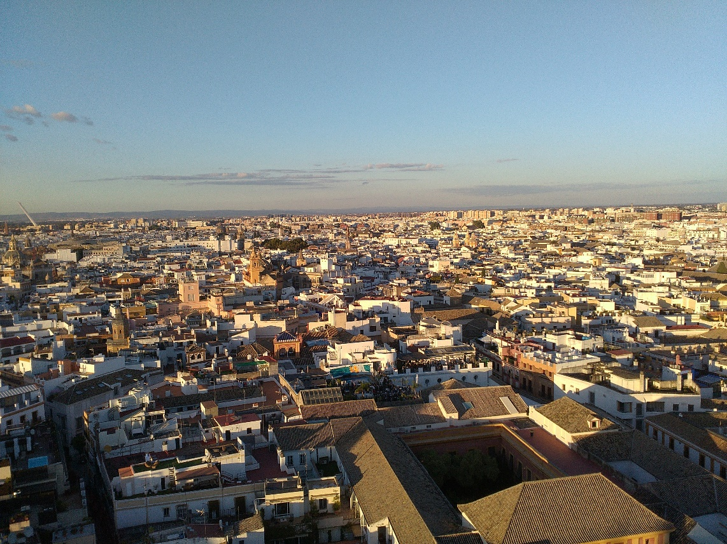
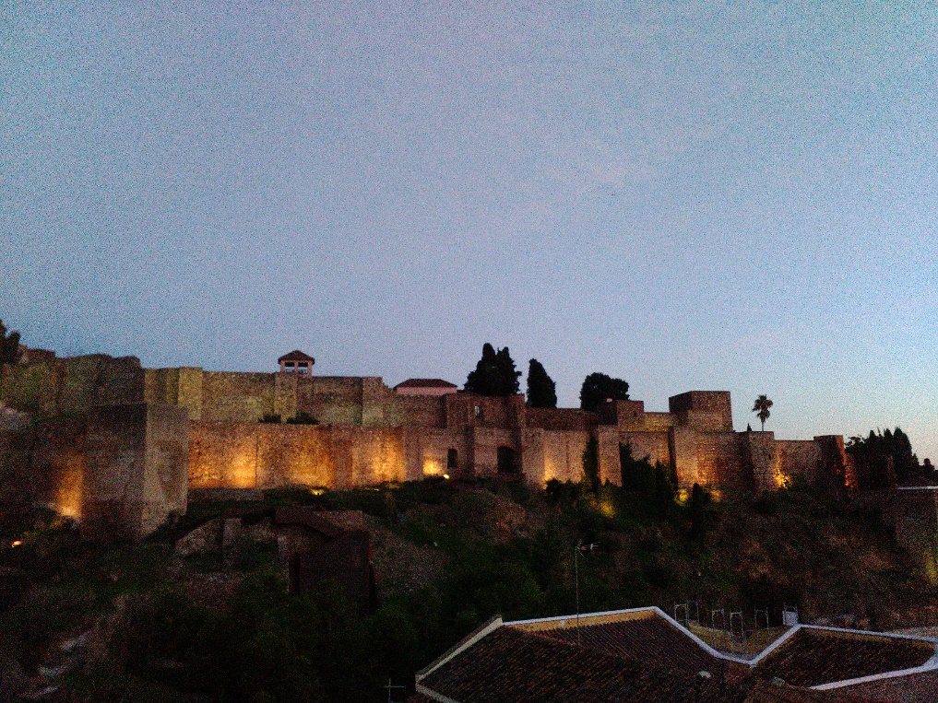
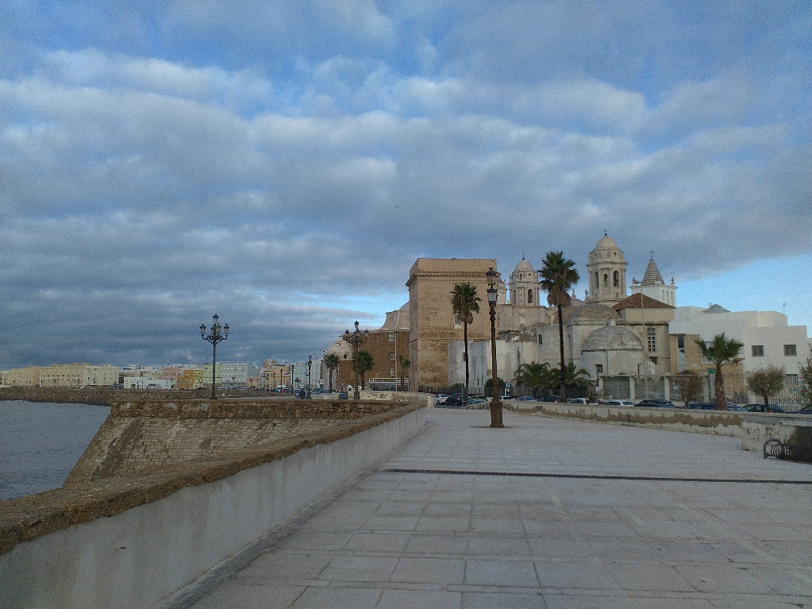

Slide 13
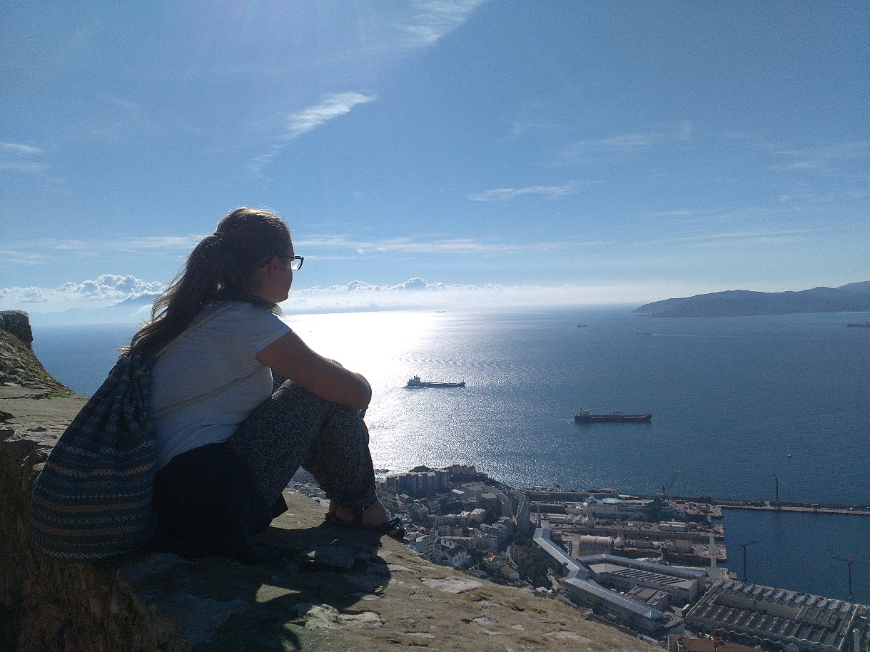
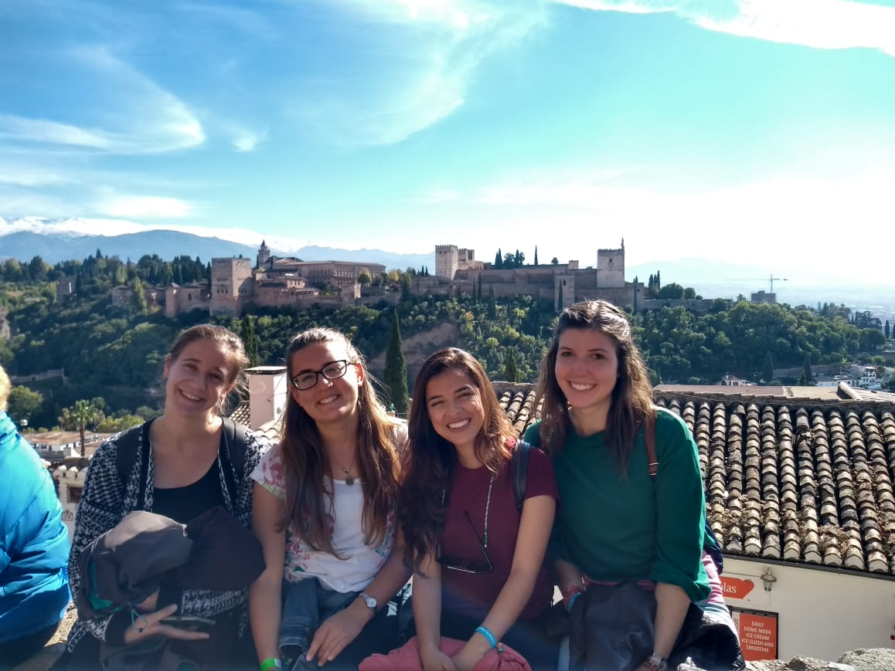

Slide 14
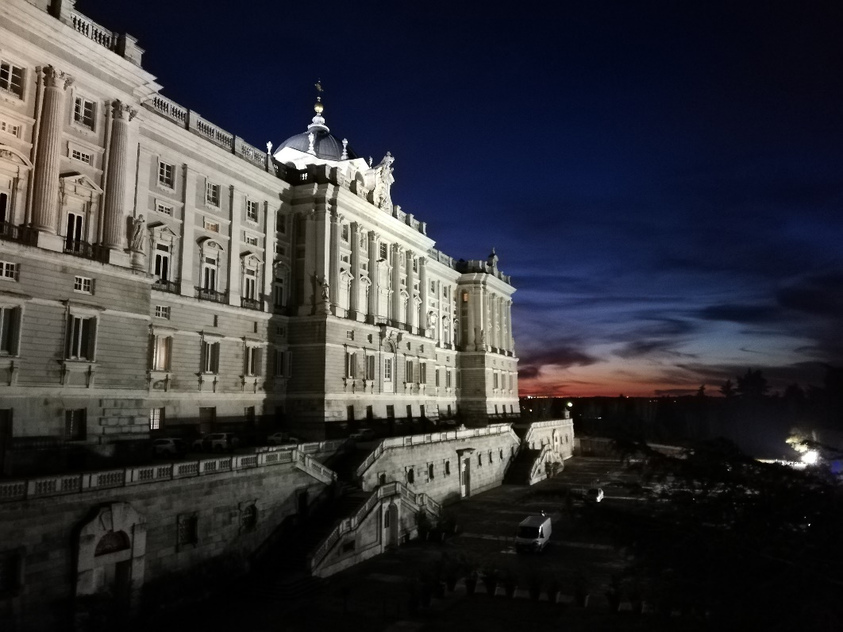
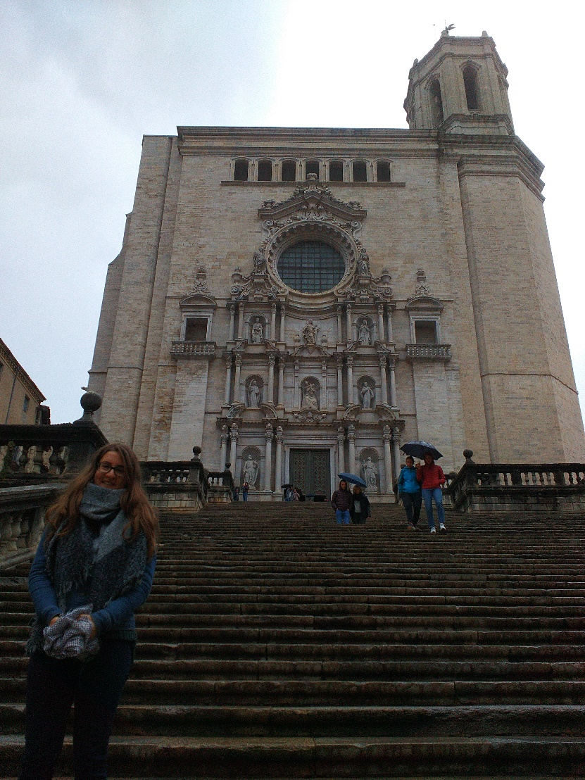
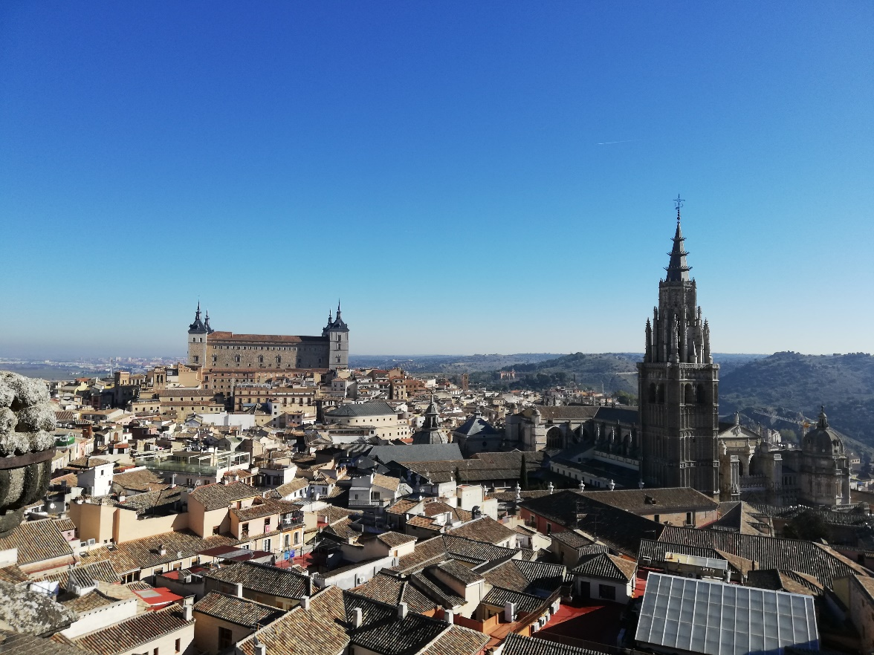

Slide 15
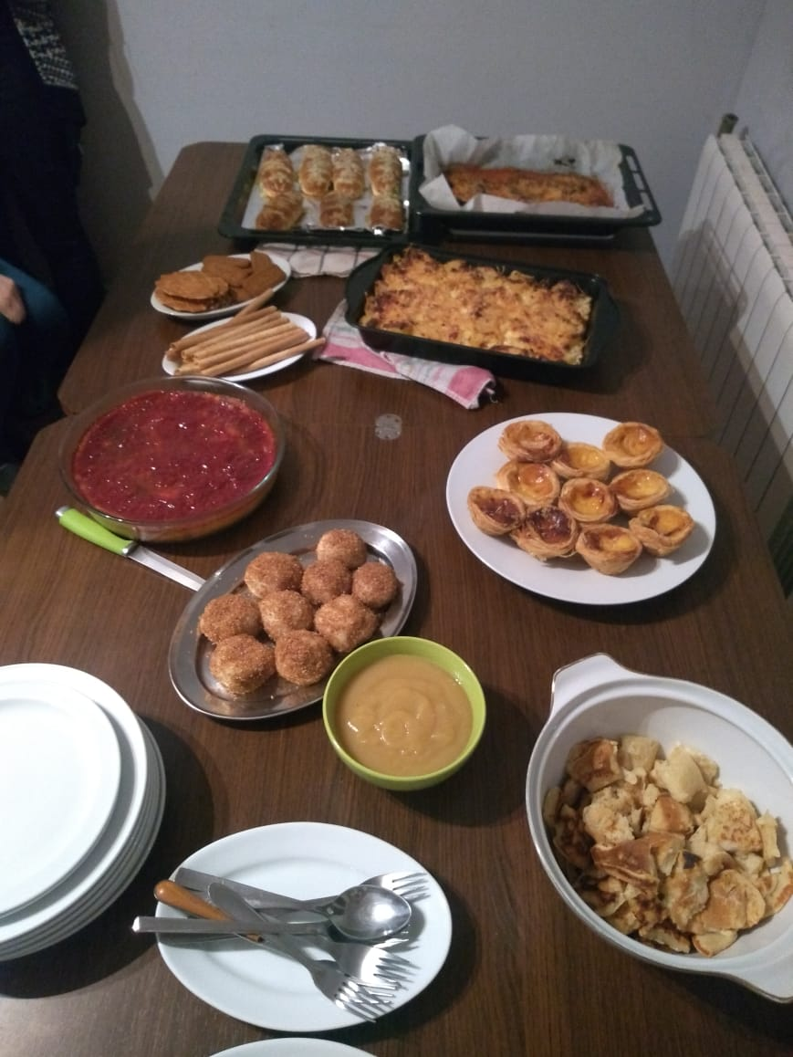
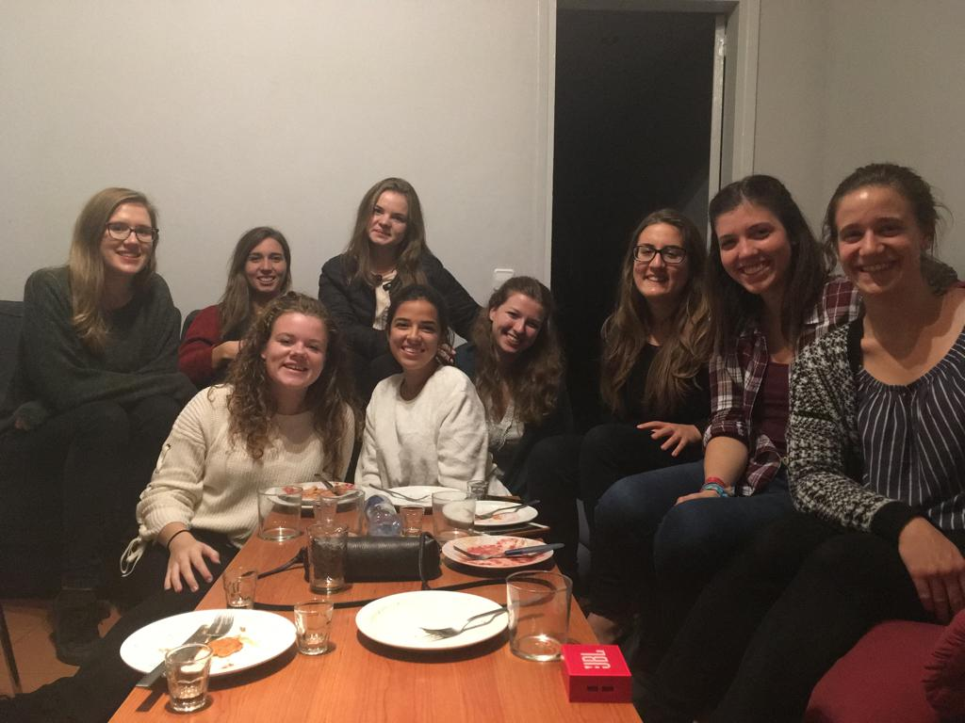

Slide 16
Költségek
Utazás: 730 euró = 240.000 Ft (saját pénz egy része)
Campus Mundi: 210.000 Ft/ hó
Ebből: szállás, étkezések, egyetemre szükséges eszközök, utazás Barcelonába

Slide 17
Elérhetőségem:
reka.eszes@gmail.com

Slide 18
Köszönöm a figyelmet! ☺

